Slide 1

7.1 众包任务
案例介绍
案例分析
指标计算

Slide 2
“拍照赚钱”是移动互联网下的一种自助式服务模式。用户下载APP，注册成为APP会员，然后从APP上领取需要拍照的任务（比如上超市去检查某种商品的上架情况），赚取APP对任务所标定的酬金。这种基于移动互联网的自助式劳务众包平台，为企业提供各种商业检查和信息搜集，相比传统的市场调查方式可以大大节省调查成本，而且有效地保证了调查数据真实性，缩短了调查的周期。因此APP成为该平台运行的核心，而APP中的任务定价又是其核心要素。如果定价不合理，有的任务就会无人问津，而导致商品检查的失败。
附件一是一个已结束项目的任务数据，包含了每个任务的位置、定价和完成情况（“1”表示完成，“0”表示未完成）；附件二是会员信息数据，包含了会员的位置、信誉值、参考其信誉给出的任务开始预订时间和预订限额，原则上会员信誉越高，越优先开始挑选任务，其配额也就越大（任务分配时实际上是根据预订限额所占比例进行配发）。附件一和附件二的表结构如表7-1和表7-2所示。
Part 7
7.1.1 案例介绍

Slide 3
Part 7
7.1.1 案例介绍
表7-1 附件一：已结束项目任务数据
表7-2 附件二：会员信息数据
任务号码 | 任务gps 纬度 | 任务gps经度 | 任务标价 | 任务执行情况
A0001 | 22.56614225 | 113.9808368 | 66 | 0
A0002 | 22.68620526 | 113.9405252 | 65.5 | 0
A0003 | 22.57651183 | 113.957198 | 65.5 | 1
A0004 | 22.56484081 | 114.2445711 | 75 | 0
A0005 | 22.55888775 | 113.9507227 | 65.5 | 0
A0006 | 22.55899906 | 114.2413174 | 75 | 0
A0007 | 22.54900371 | 113.9722597 | 65.5 | 1
…… | …… | …… | …… | ……
会员编号 | 会员位置(GPS) | 预订任务限额 | 预订任务开始时间 | 信誉值
B0001 | 22.947097 113.679983 | 114 | 6:30:00 | 67997.3868
B0002 | 22.577792 113.966524 | 163 | 6:30:00 | 37926.5416
B0003 | 23.192458 113.347272 | 139 | 6:30:00 | 27953.0363
B0004 | 23.255965 113.31875 | 98 | 6:30:00 | 25085.6986
…… | …… | …… | …… | ……
注：案例内容及数据来源于2017年全国大学生数学建模竞赛B题

Slide 4
Part 7
7.1.1 案例介绍
问题：
（1） 对每一个任务，计算该任务在5公里范围内的任务数量总和，记为Z1。
（2） 对每一个任务，计算该任务在5公里范围内的任务平均价格，记为Z2。
（3） 对每一个任务，计算该任务在5公里范围内的会员个数，记为Z3。
（4） 对每一个任务，计算该任务在5公里范围内的会员信誉平均值，记为Z4。
（5） 对每一个任务，计算该任务在5公里范围内的会员可预订任务限额总和，记为Z5。

Slide 5
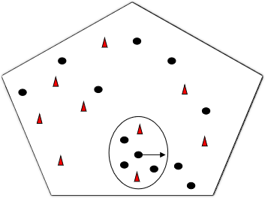
Part 7
7.1.2 案例分析
图7-1所示圆圈代表任务，三角形代表会员，分布在同一个区域上，位置均由经度和纬度确定。以某个任务为圆心，5公里范围为半径，作一个圆，如图中所示。该任务在5公里范围内有4个任务（包括自身）、2个会员。对该任务来讲，则：
Z1=4；
Z2=对应4个任务定价的平均值
Z3=2
Z4=对应2个会员信誉值的平均值
Z5=对应2个会员预订限额的总和
本案例的关键是在计算任务之间、任务与会员之间的距离，从而确定每个任务在5公里范围内具体包括哪些任务和会员，进而就可以计算其指标值了。
图7-1

Slide 6
Part 7
7.1.2 案例分析
设定A点（纬度，经度）和B点（纬度，经度），则两点之间的距离可以用以下公式进行计算：
其中距离的单位为：公里。

Slide 7
Part 7
7.1.3 指标计算
1.小试牛刀：计算第0个任务到第1个任务、第0个任务到第0个会员之间的距离。
这里计算比较简单，在获得给定两个任务、给定一个任务和一个会员的经纬度数据之后，直接利用经纬度距离公式计算即可，属于点对点的计算。示例代码如下：
import pandas as pd #导入pandas库
import numpy as np #导入nmypy库
import math #导入数学函数模
A=pd.read_excel('附件一：已结束项目任务数据.xls')
B=pd.read_excel('附件二：会员信息数据.xlsx')
A_W0=A.iloc[0,1] #第0个任务的维度
A_J0=A.iloc[0,2] #第0个任务的经度
A_W1=A.iloc[1,1] #第1个任务的维度
A_J1=A.iloc[1,2] #第1个任务的经度
B_WJ=B.iloc[0,1]
I=B_WJ.find(' ',0,len(B_WJ))
B_W0=float(B_WJ[0:I]) #第0个会员的维度
B_J0=float(B_WJ[I:len(B_WJ)]) #第0个会员的经度
#第0个任务到第1个任务之间的距离
d1=111.19*math.sqrt((A_W0-A_W1)**2+(A_J0-A_J1)**2*math.cos((A_W0+A_W1)*math.pi/180)**2);
#第0个任务到第0个会员之间的距离
d2=111.19*math.sqrt((A_W0-B_W0)**2+(A_J0-B_J0)**2*math.cos((A_W0+B_W0)*math.pi/180)**2);
print('d1= ',d1)
print('d2= ',d2)
执行结果如下：
d1= 13.71765563354376
d2= 48.41201229628393

Slide 8
Part 7
7.1.3 指标计算
2.小步进阶：第0个任务与所有任务、所有会员之间的距离。
在前面点对点计算基础上拓展到了点对线的计算，即第0个任务点与所有任务点（线）、第0个任务点与所有会员点（线）之间的距离计算，事实上在前面点对点计算基础上增加一个循环即可实现。示例代码如下：
import pandas as pd #导入pandas库
import numpy as np #导入nmypy库
import math #导入数学函数模
A=pd.read_excel('附件一：已结束项目任务数据.xls')
B=pd.read_excel('附件二：会员信息数据.xlsx')
A_W0=A.iloc[0,1] #第0个任务的维度
A_J0=A.iloc[0,2] #第0个任务的经度
# 预定义数组D1，用于存放第0个任务与所有任务之间的距离
# 预定义数组D2，用于存放第0个任务与所有会员之间的距离
D1=np.zeros((len(A)))
D2=np.zeros((len(B)))
for t in range(len(A)):
A_Wt=A.iloc[t,1] #第t个任务的维度
A_Jt=A.iloc[t,2] #第t个任务的经度
#第0个任务到第t个任务之间的距离
dt=111.19*math.sqrt((A_W0-A_Wt)**2+(A_J0-A_Jt)**2*math.cos((A_W0+A_Wt)*math.pi/180)**2);
D1[t]=dt
for k in range(len(B)):
B_WJ=B.iloc[k,1]
I=B_WJ.find(' ',0,len(B_WJ))
B_Wk=float(B_WJ[0:I]) #第k个会员的维度
B_Jk=float(B_WJ[I:len(B_WJ)]) #第k个会员的经度
#第0个任务到第k个会员之间的距离
dk=111.19*math.sqrt((A_W0-B_Wk)**2+(A_J0-B_Jk)**2*math.cos((A_W0+B_Wk)*math.pi/180)**2);
D2[k]=dk

Slide 9
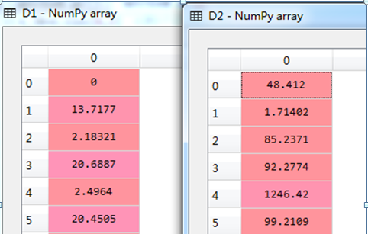
Part 7
7.1.3 指标计算
执行结果（部分）如图7-2所示。

Slide 10
Part 7
7.1.3 指标计算
3.初步落成：对第0个任务计算指标Z1、Z2、Z3、Z4、Z5。
只需在前面点对线计算结果基础上，根据案例分析中的指标计算方法进行计算即可。示例代码如下：
import pandas as pd #导入pandas库
import numpy as np #导入nmypy库
import math #导入数学函数模
A=pd.read_excel('附件一：已结束项目任务数据.xls')
B=pd.read_excel('附件二：会员信息数据.xlsx')
A_W0=A.iloc[0,1] #第0个任务的维度
A_J0=A.iloc[0,2] #第0个任务的经度
# 预定义数组D1，用于存放第0个任务与所有任务之间的距离
# 预定义数组D2，用于存放第0个任务与所有会员之间的距离
D1=np.zeros((len(A)))
D2=np.zeros((len(B)))
for t in range(len(A)):
A_Wt=A.iloc[t,1] #第t个任务的维度
A_Jt=A.iloc[t,2] #第t个任务的经度
#第0个任务到第t个任务之间的距离
dt=111.19*math.sqrt((A_W0-A_Wt)**2+(A_J0-A_Jt)**2*math.cos((A_W0+A_Wt)*math.pi/180)**2);
D1[t]=dt

Slide 11
Part 7
7.1.3 指标计算
for k in range(len(B)):
B_WJ=B.iloc[k,1]
I=B_WJ.find(' ',0,len(B_WJ))
B_Wk=float(B_WJ[0:I]) #第k个会员的维度
B_Jk=float(B_WJ[I:len(B_WJ)]) #第k个会员的经度
#第0个任务到第k个会员之间的距离
dk=111.19*math.sqrt((A_W0-B_Wk)**2+(A_J0-B_Jk)**2*math.cos((A_W0+B_Wk)*math.pi/180)**2);
D2[k]=dk
Z1=len(D1[D1<=5])
Z2=A.iloc[D1<=5,[3]].mean()[0]
Z3=len(D2[D2<=5])
Z4=B.iloc[D2<=5,[2,4]].sum()[0]
Z5=B.iloc[D2<=5,[2,4]].sum()[1]/Z3
print('Z1= ',Z1)
print('Z2= ',Z2)
print('Z3= ',Z3)
print('Z4= ',Z4)
print('Z5= ',Z5)
执行结果如下：
Z1= 18 Z2= 66.1944444444 Z3= 45 Z4= 548.0 Z5= 1302.32711556

Slide 12
Part 7
7.1.3 指标计算
4.任务完成：计算所有任务的Z1、Z2、Z3、Z4、Z5。
前面介绍了第0个任务点与所有任务（线）、所有会员（线）之间的计算，在此基础上利用循环即可实现所有任务与所有任务、所有会员之间的指标计算。示例代码如下：
import pandas as pd #导入pandas库
import numpy as np #导入nmypy库
import math #导入数学函数模
A=pd.read_excel('附件一：已结束项目任务数据.xls')
B=pd.read_excel('附件二：会员信息数据.xlsx')
# 预定义，存放所有任务的指标Z1、Z2、Z3、Z4、Z5
Z=np.zeros((len(A),5))
for q in range(len(A)):
A_Wq=A.iloc[q,1] #第q个任务的维度
A_Jq=A.iloc[q,2] #第q个任务的经度
# 预定义数组D1，用于存放第q个任务与所有任务之间的距离
# 预定义数组D2，用于存放第q个任务与所有会员之间的距离
D1=np.zeros((len(A)))
D2=np.zeros((len(B)))
for t in range(len(A)):
A_Wt=A.iloc[t,1] #第t个任务的维度
A_Jt=A.iloc[t,2] #第t个任务的经度
#第q个任务到第t个任务之间的距离
dt=111.19*math.sqrt((A_Wq-A_Wt)**2+(A_Jq-A_Jt)**2*math.cos((A_Wq+A_Wt)*math.pi/180)**2);
D1[t]=dt

Slide 13
Part 7
7.1.3 指标计算
for k in range(len(B)):
B_WJ=B.iloc[k,1]
I=B_WJ.find(' ',0,len(B_WJ))
B_Wk=float(B_WJ[0:I])
#第k个会员的维度
B_Jk=float(B_WJ[I:len(B_WJ)])
#第k个会员的经度
#第q个任务到第k个会员之间的距离
dk=111.19*math.sqrt((A_Wq-B_Wk)**2+(A_Jq-B_Jk)**2*math.cos((A_Wq+B_Wk)*math.pi/180)**2);
D2[k]=dk
Z1=len(D1[D1<=5])
Z2=A.iloc[D1<=5,[3]].mean()[0]
Z3=len(D2[D2<=5])
Z4=B.iloc[D2<=5,[2,4]].sum()[0]
Z5=B.iloc[D2<=5,[2,4]].sum()[1]/Z3
Z[q,0]=Z1
Z[q,1]=Z2
Z[q,2]=Z3
Z[q,3]=Z4
Z[q,4]=Z5

Slide 14
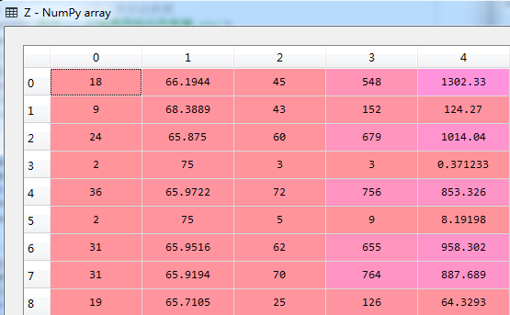
Part 7
7.1.3 指标计算
执行结果（部分）如图7-3所示。
本案例在指标计算过程中，详细介绍了如何由简单到复杂的程序演化计算过程，也体现了由点到线，再到面的的编程思想。点：即第0个任务与第1个任务、第0个会员之间距离的点对点的计算。线：即第0个任务与所有任务、所有会员之间的由点到线的计算。面：即所有任务与所有任务、所有会员之间的线到面的计算。这种由简单到复杂的程序演化编程思想，对编程具有非常重要的作用。

